Slide 1

CARCINOMAS RENAIS DE MORFOLOGIA
PAPILíFERA
LUCIANA SCHULTZ
Diretora Médica - iAP

Slide 2
Declaração de Conflito de Interesse
Declaro não ter conflito
de interesse a declarar
Exigência da RDC Nº 96/08 da ANVISA

Slide 3
Grandes mudanças em 5 décadas
Classificações baseadas em :
citologia (células claras, cromófobos)
arquitetura (papilífero)
localização (ductos coletores, medular)
correlações clínicas (RCC associado à doença cística adquirida)
semelhança embriológica (adenoma metanéfrico)
contexto hereditário (leiomiomatose hereditária)

Slide 4
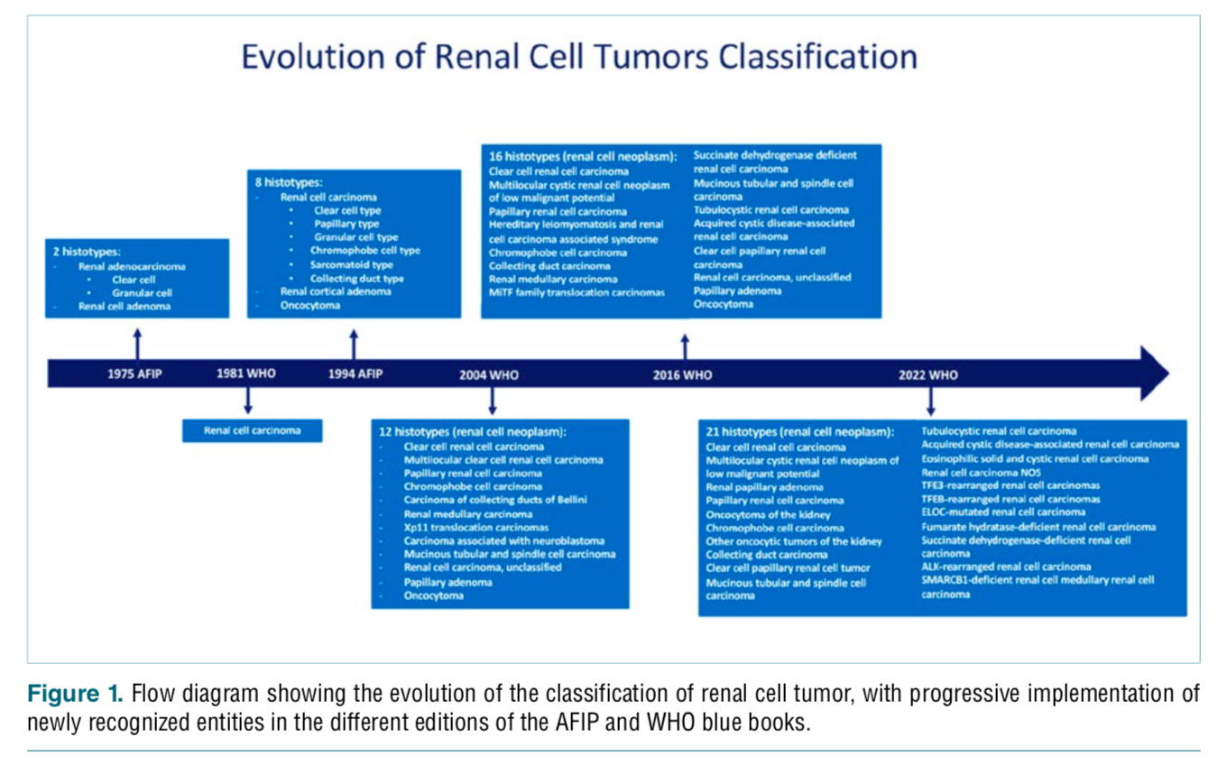
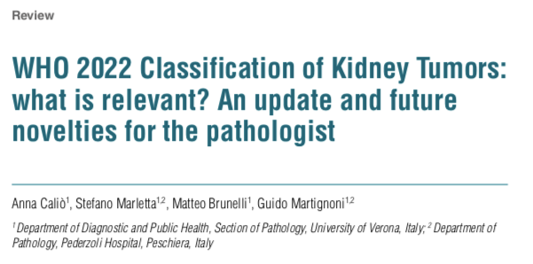


Slide 5
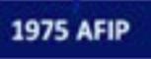

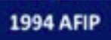
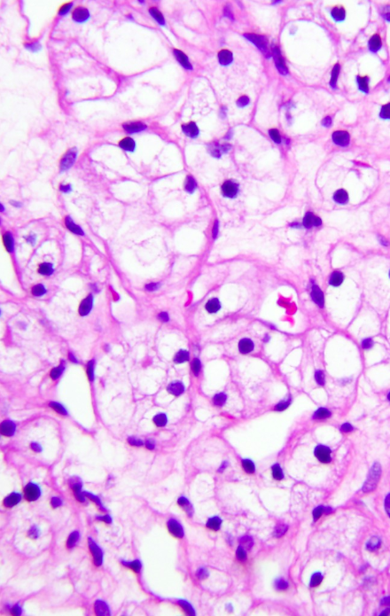
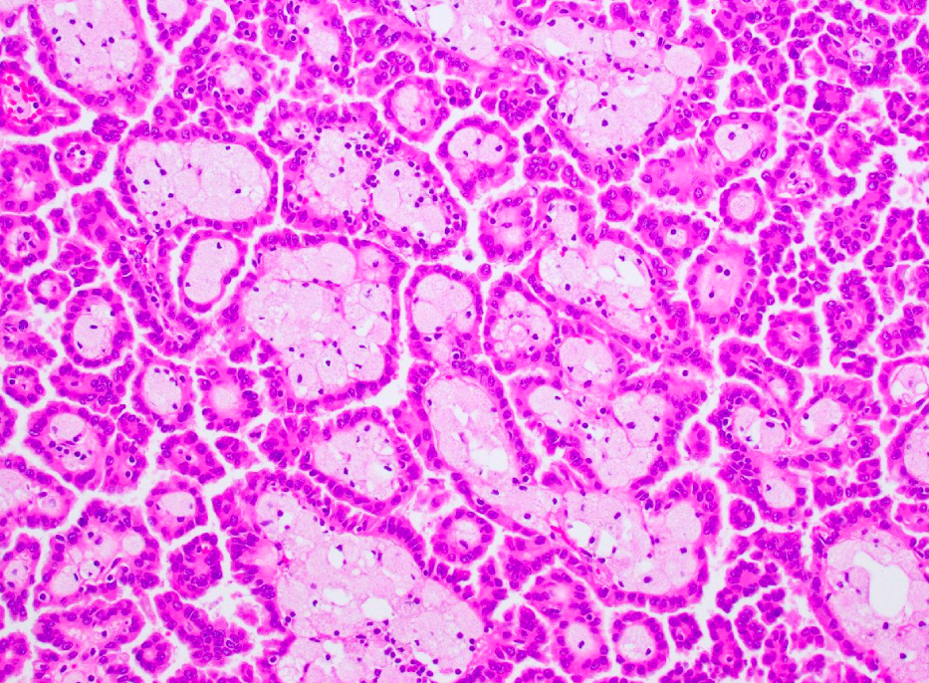
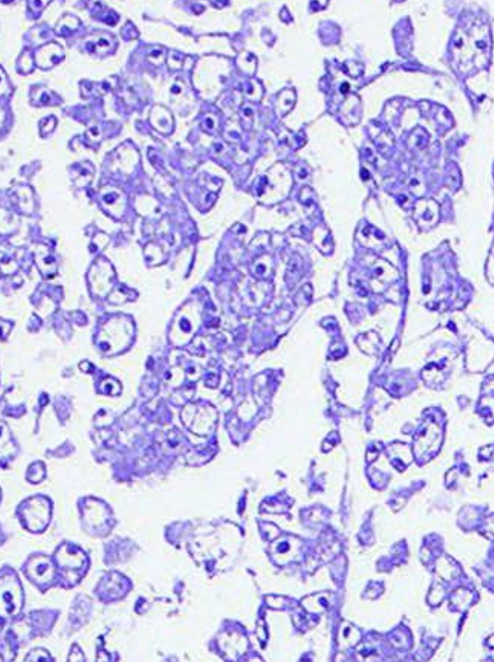
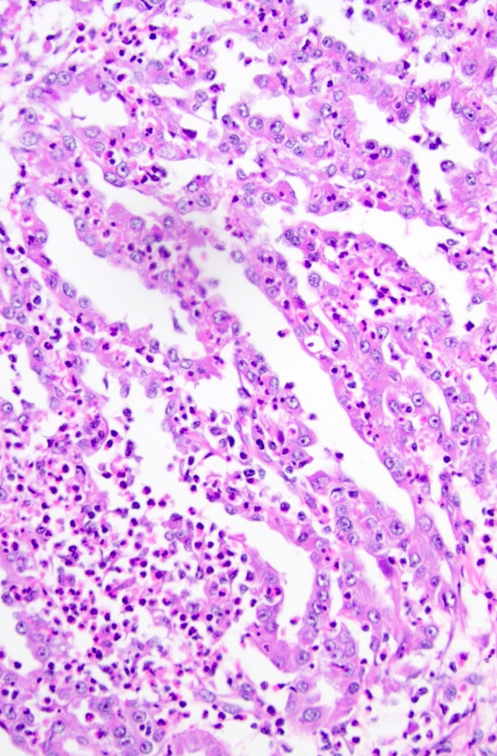
Células claras
Células granulares
Células claras
Papilífero
Células granulares
Sarcomatoide
Cromófobo
Ductos coletores
Oncocitoma

Slide 6
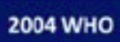
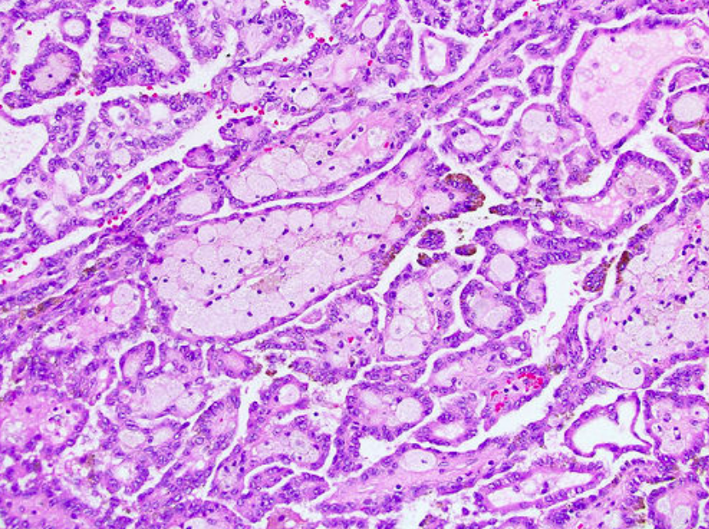
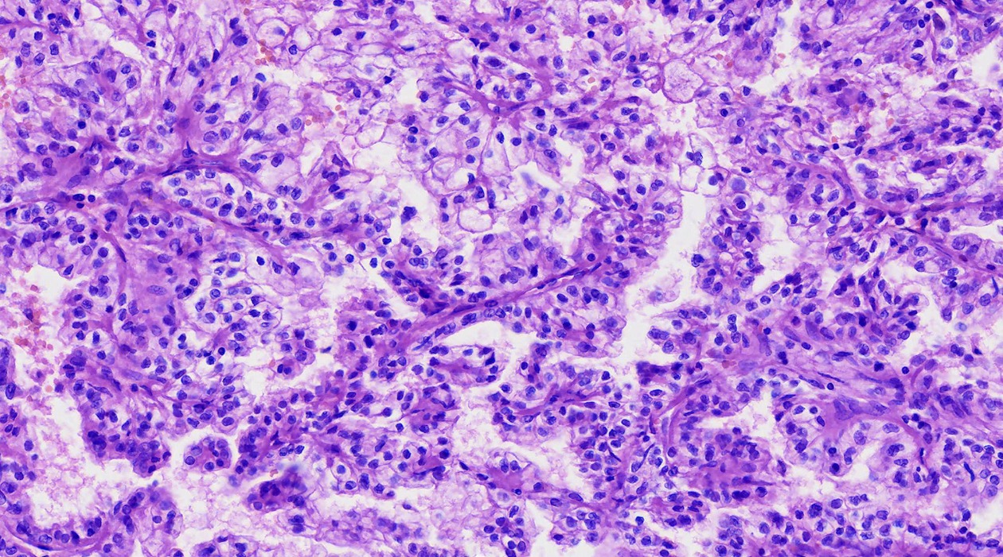
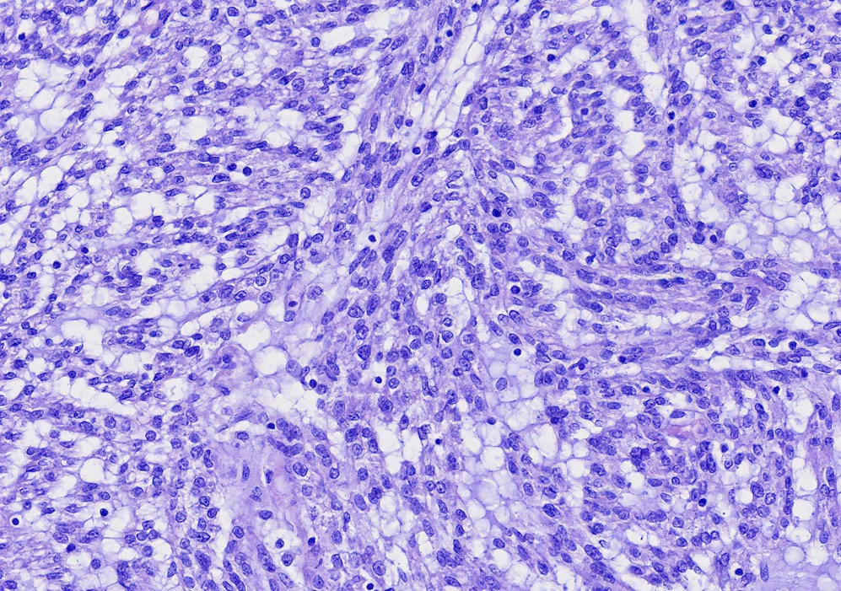
Células claras
Células granulares
Células claras
Papilífero
Tipo 1 e Tipo 2
Sarcomatoide
Células granulares
Sarcomatoide
Cromófobo
Ductos coletores
Ca multilocular de células claras
Ductos coletores
de Bellini
Translocação Xp11
Oncocitoma
Medular
MTSC
Carcinoma NOS

Slide 7
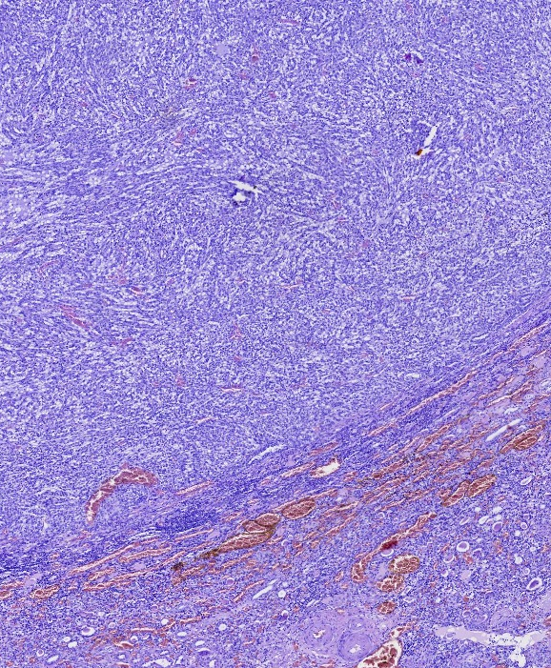
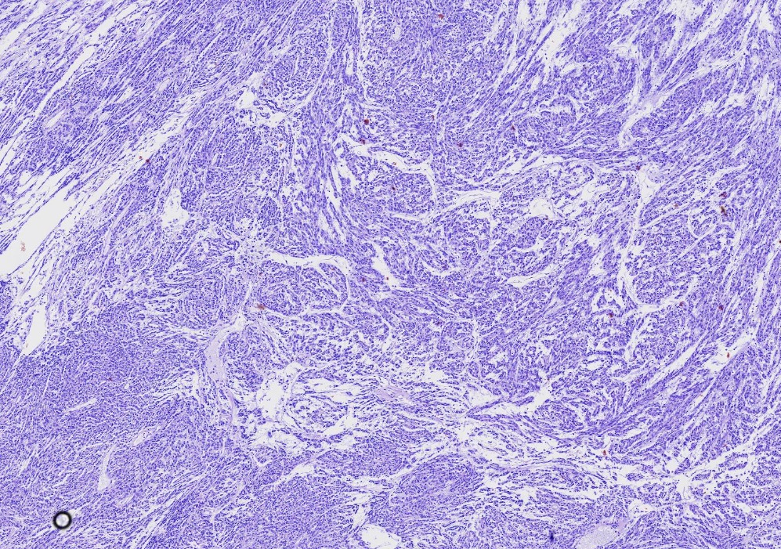
MTSC (mucinous tubular spindle cell)
CK7
Racem
AE1AE3

Slide 8
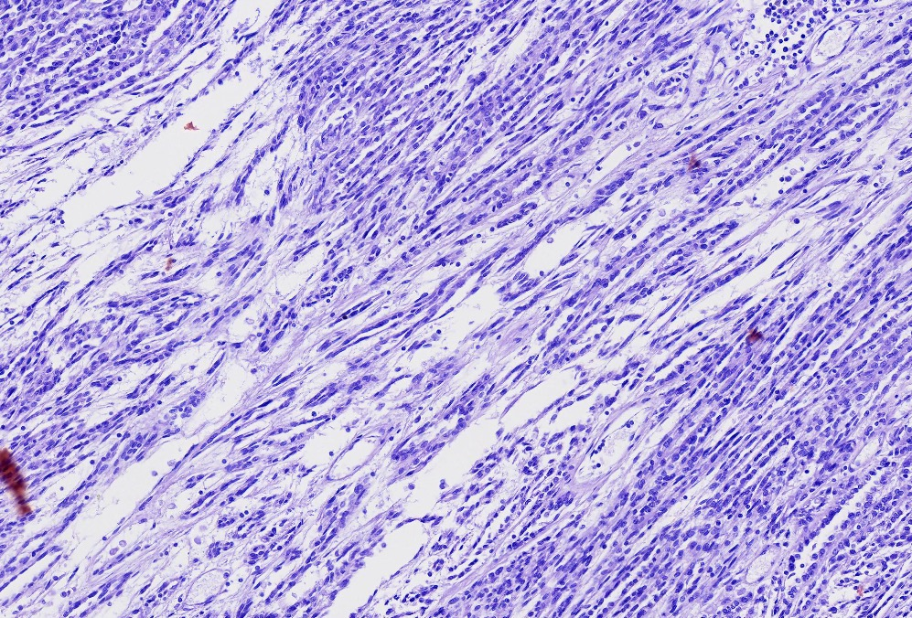
Mucinous
Tubular
Spindle
Cell carcinoma
Túbulos compactos de células cuboidais, que se fundem com áreas de células fusiformes de baixo grau.

Slide 9
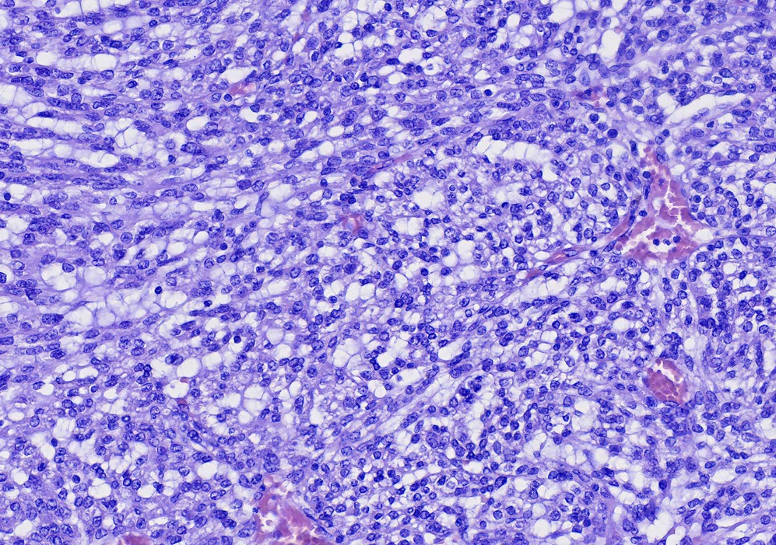
MTSC (mucinous tubular spindle cell)
Estroma mixóide com mucina extracelular basofílica; ausência de papilas distintas ou bem formadas

Slide 10
MTSC
Adultos
Massa sólida, homogênea (macro sem cistos, hemorragia)
Comportamento indolente (mas há relatos de transformação sarcomatoide e metástase).
Imunoperfil igual ao PapRCC (mas não tem +7 / +17 e -Y)
CK7
Racem
AE1AE3

Slide 11
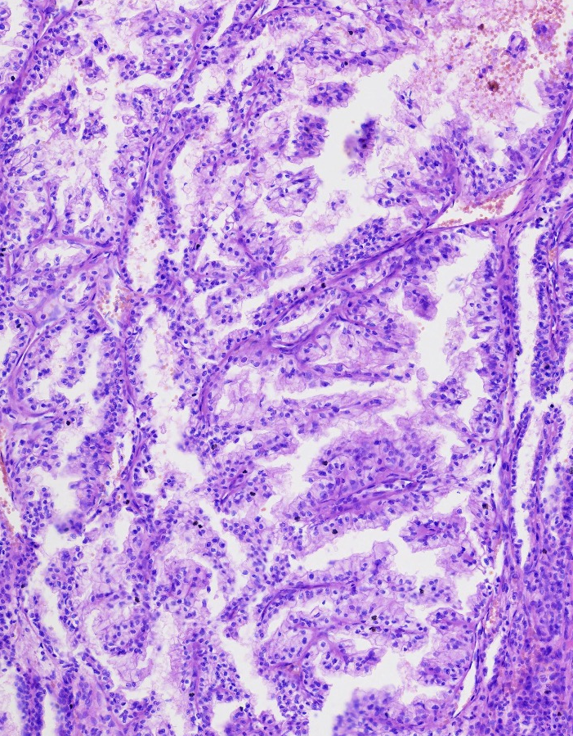
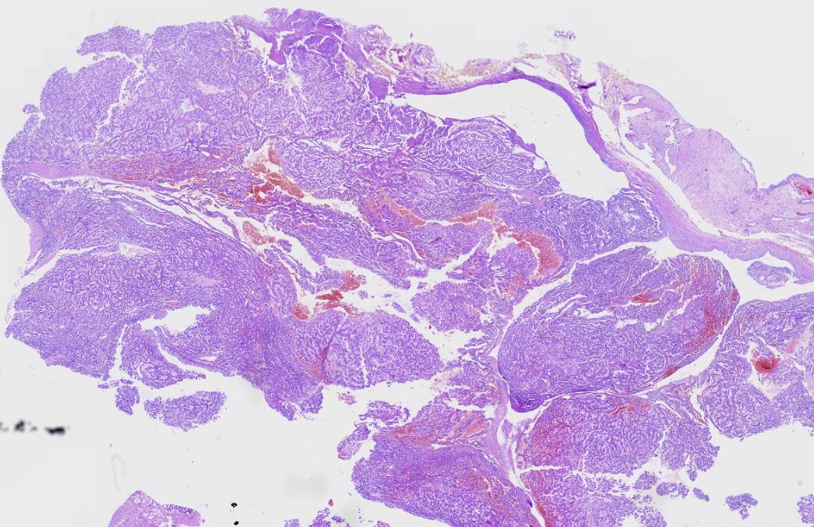
Translocação xp11
Padrão misto papilar e alveolar, com células claras ou oncocíticas. Pode ter psamomas.
Notes:
Histologically, the most typical cases show a mixed papillary and nested pattern with a mix- ture of cells with clear and granular/oncocytic cytoplasm. Psammoma bodies are often present within the tumor and might be a useful morphologic clue

Slide 13
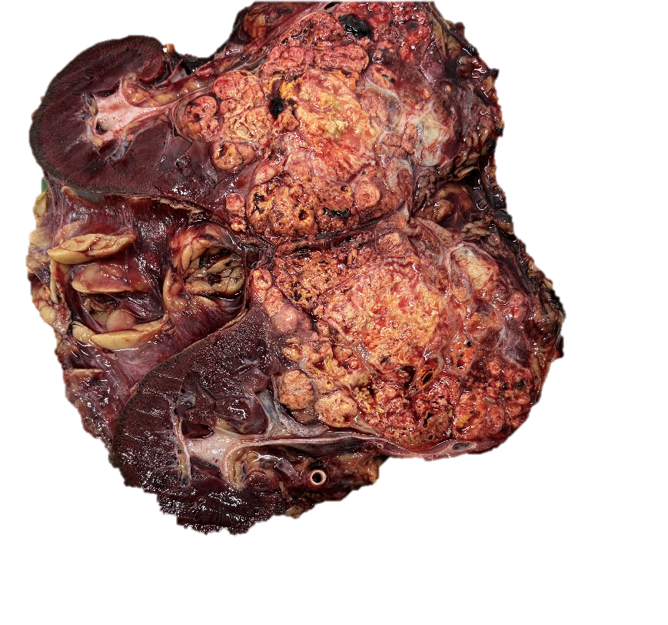
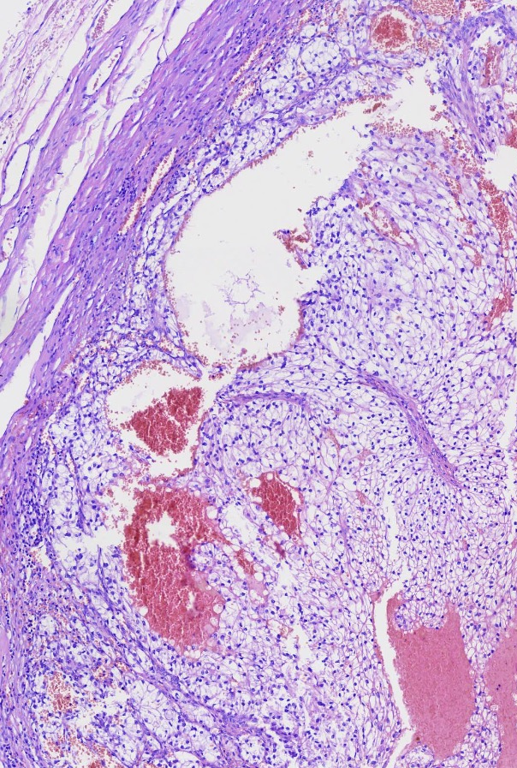

Slide 14
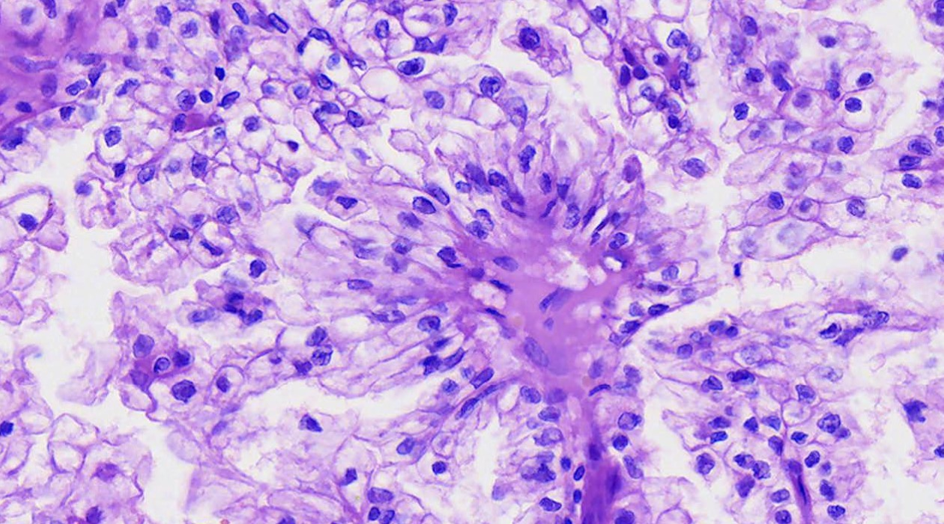

Slide 15
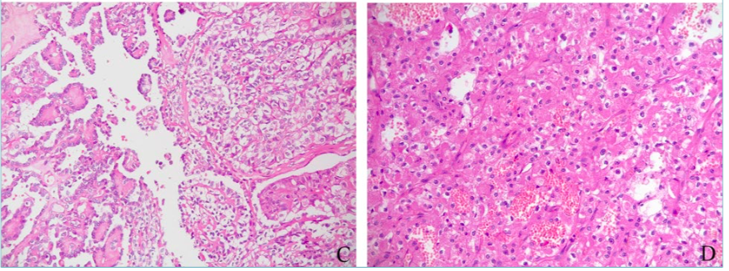
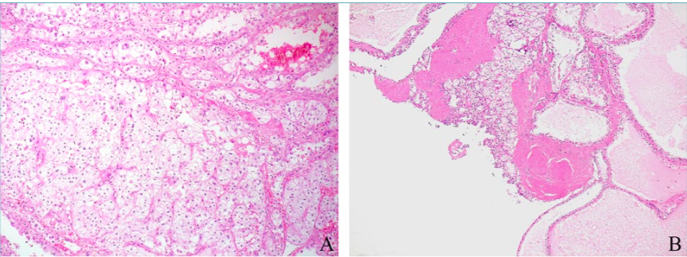
Pap-like
Onco-like
ccRCC-like
ccPap-like
Notes:
Histologically, the most typical cases show a mixed papillary and nested pattern with a mix- ture of cells with clear and granular/oncocytic cytoplasm. Psammoma bodies are often present within the tumor and might be a useful morphologic clue

Slide 16
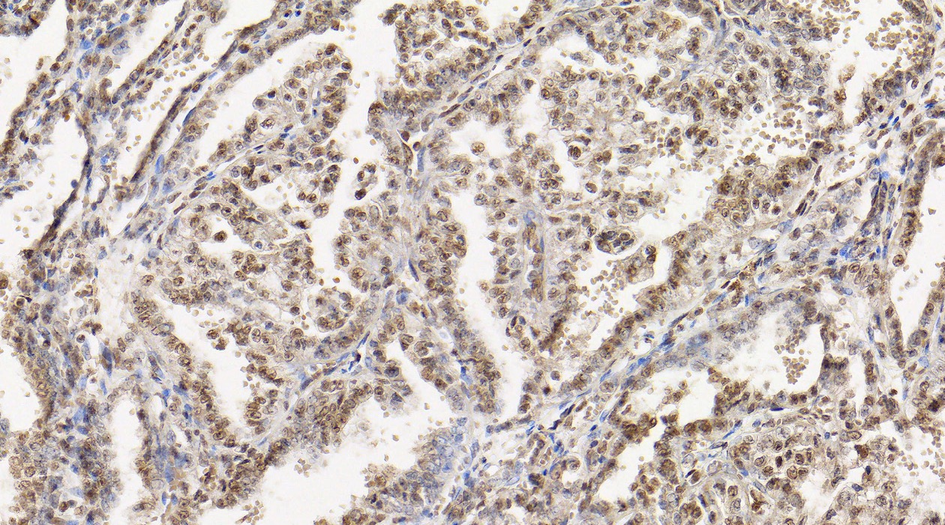
TFE3

Slide 17
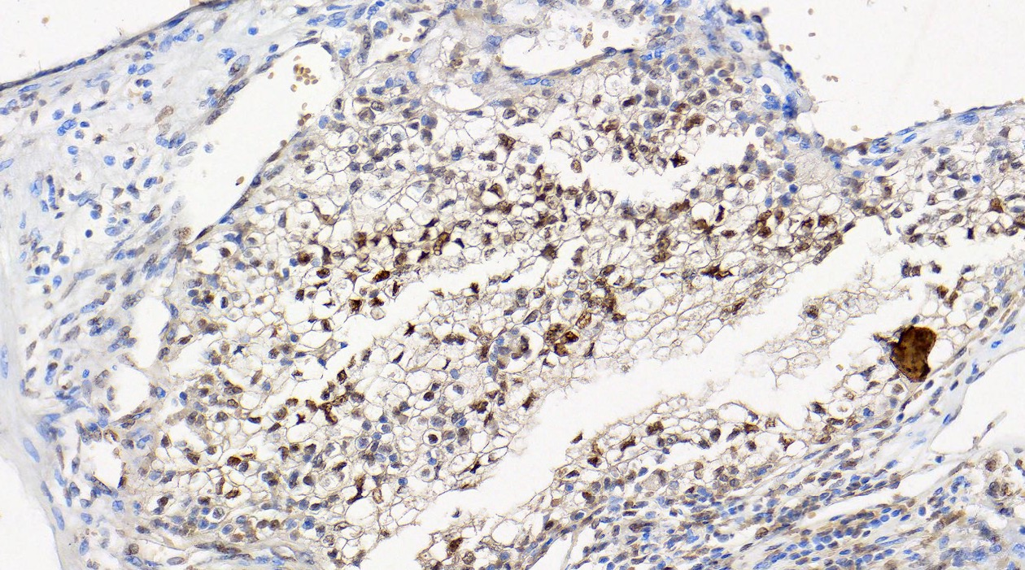
TFE3

Slide 18
Translocação xp11
Caracterizado por translocações cromossômicas envolvendo o gene do fator de transcrição de TFE3 (locus Xp11.2)
Crianças: 05% RCC (destes ~40% Xp11, enquanto adultos 1-4%)
Minoria: história de QT previa para outras patologias
CK7
Racem
CD10
AE1AE3
HMB45
F
MiTF
catepsina
TFE3
Notes:
Histologically, the most typical cases show a mixed papillary and nested pattern with a mix- ture of cells with clear and granular/oncocytic cytoplasm. Psammoma bodies are often present within the tumor and might be a useful morphologic clue

Slide 19
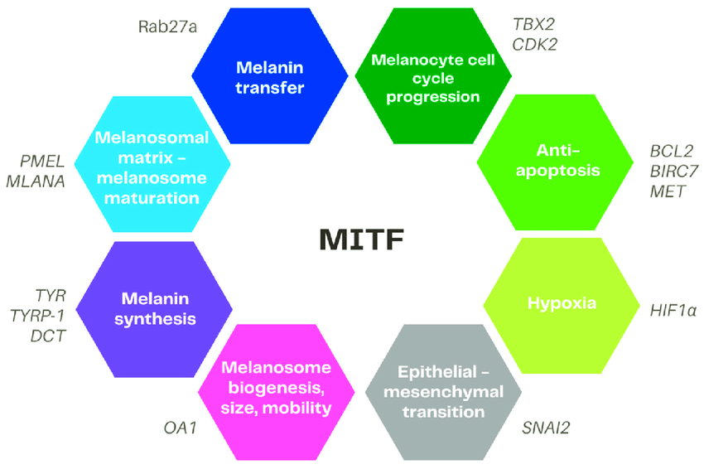
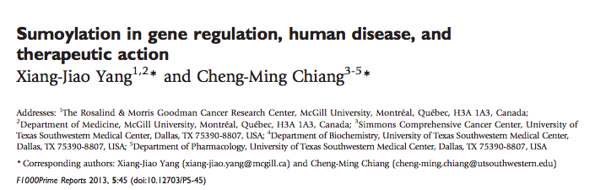
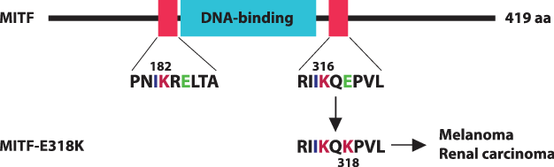
TFE3
PRCC
TFE3
ASPSCR1
= ao Sarcoma Alveolar de PM
TFE3
SFPQ
descrito em PEComas

Slide 20
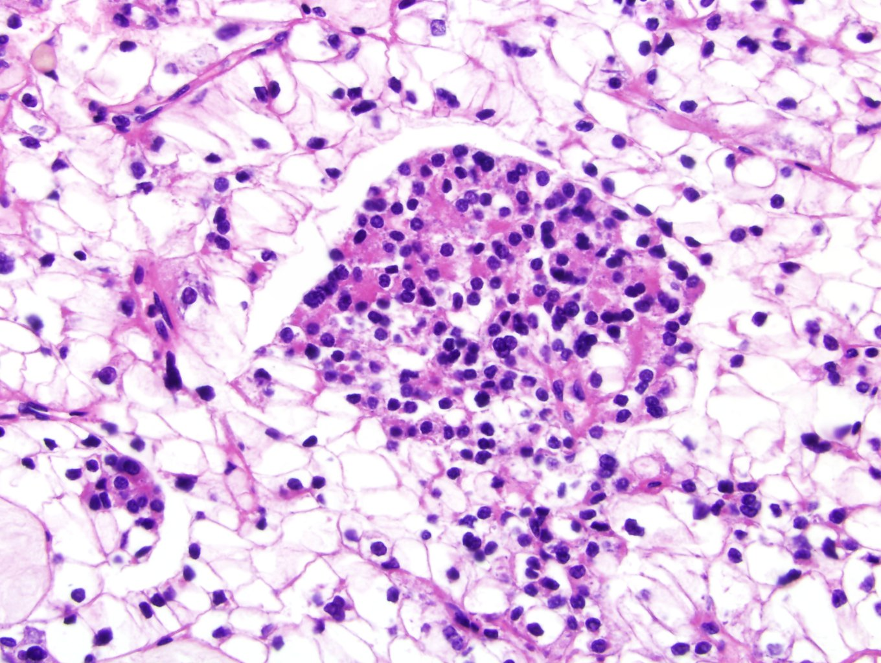
TFE3
TFEB
Xp11.2
t(6;11)

Slide 21
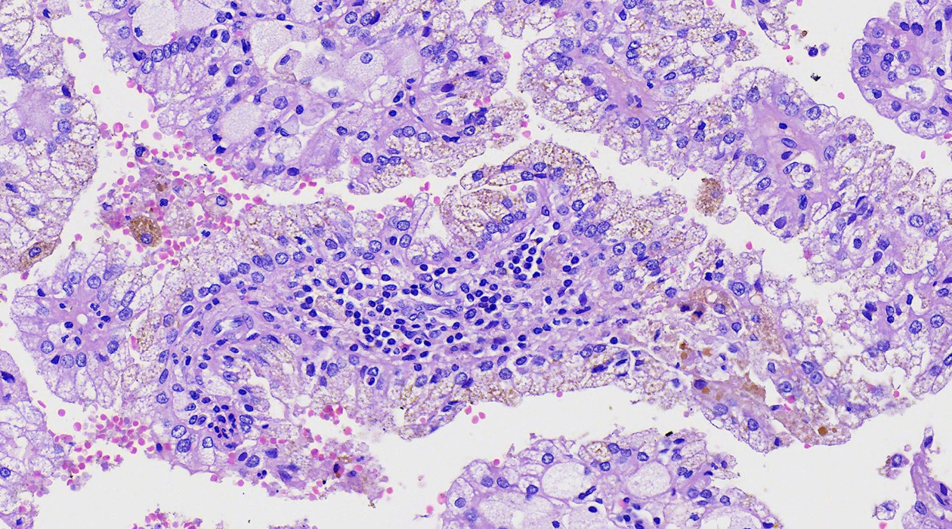
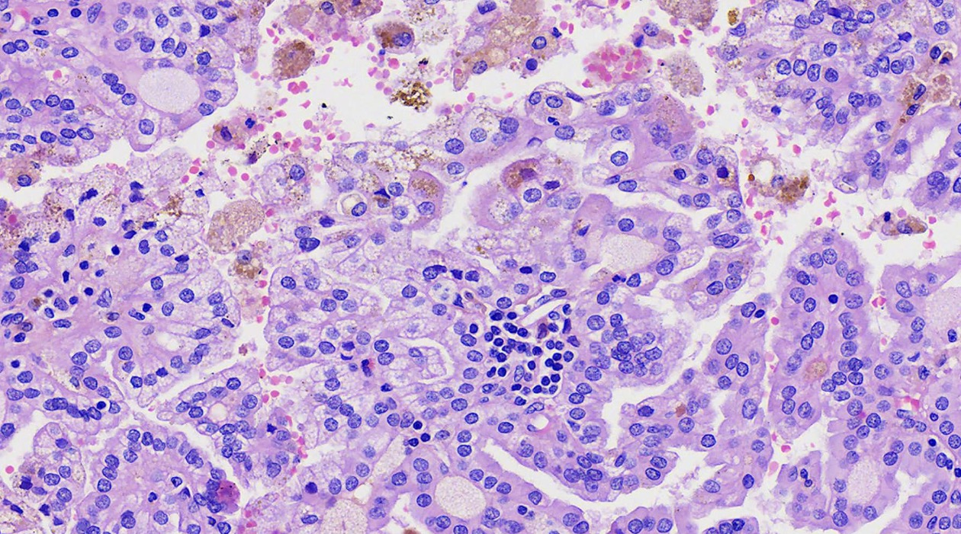
t(6;11)

Slide 22
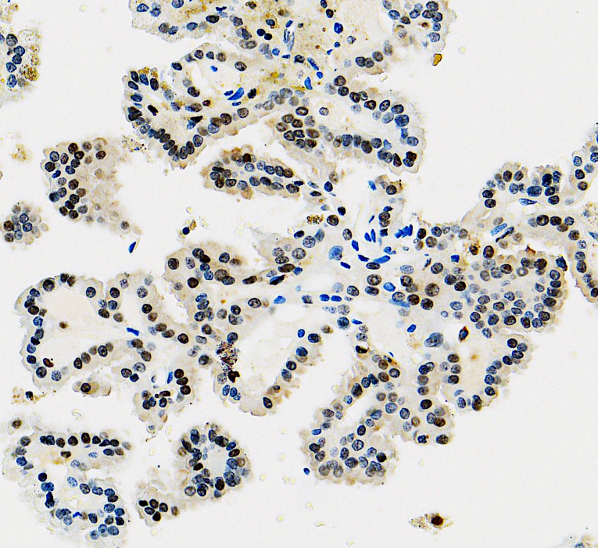
TFEB
t(6;11)

Slide 23
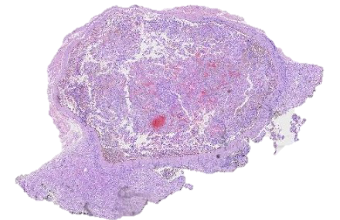
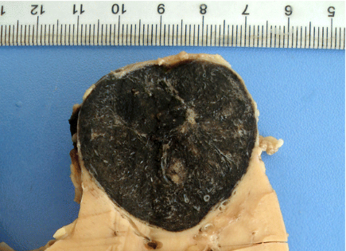

Slide 24
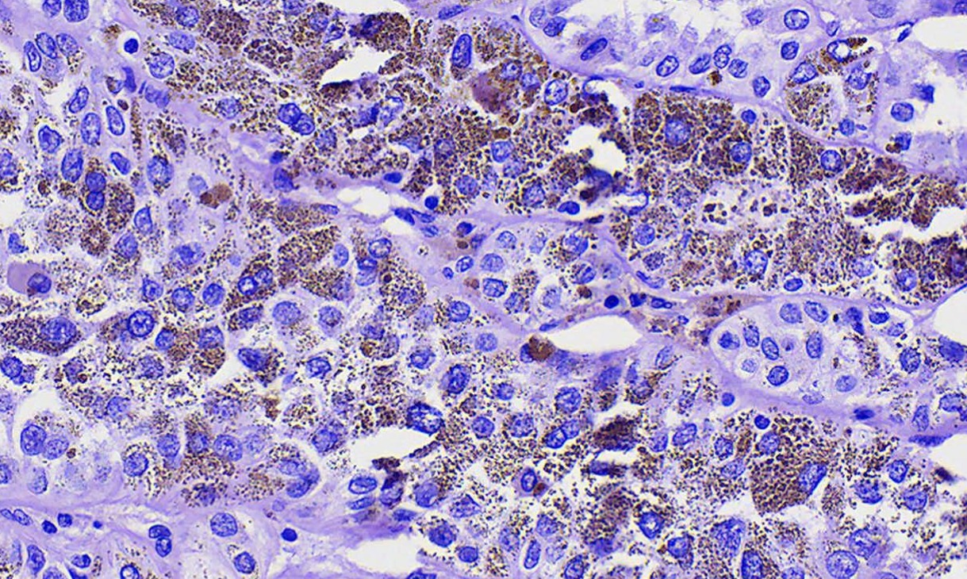
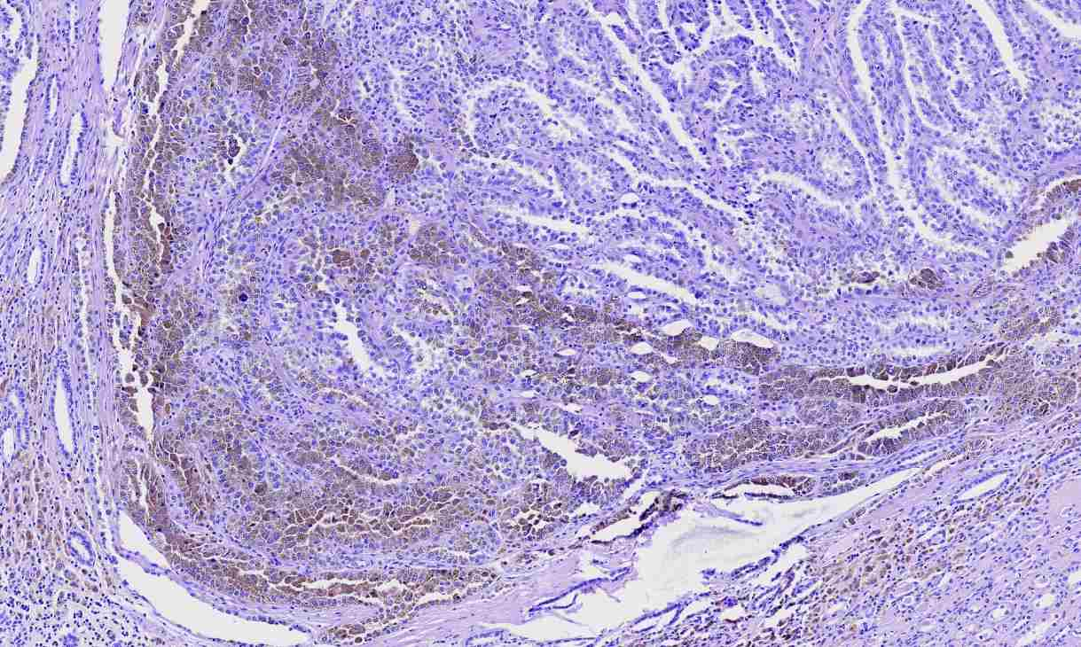
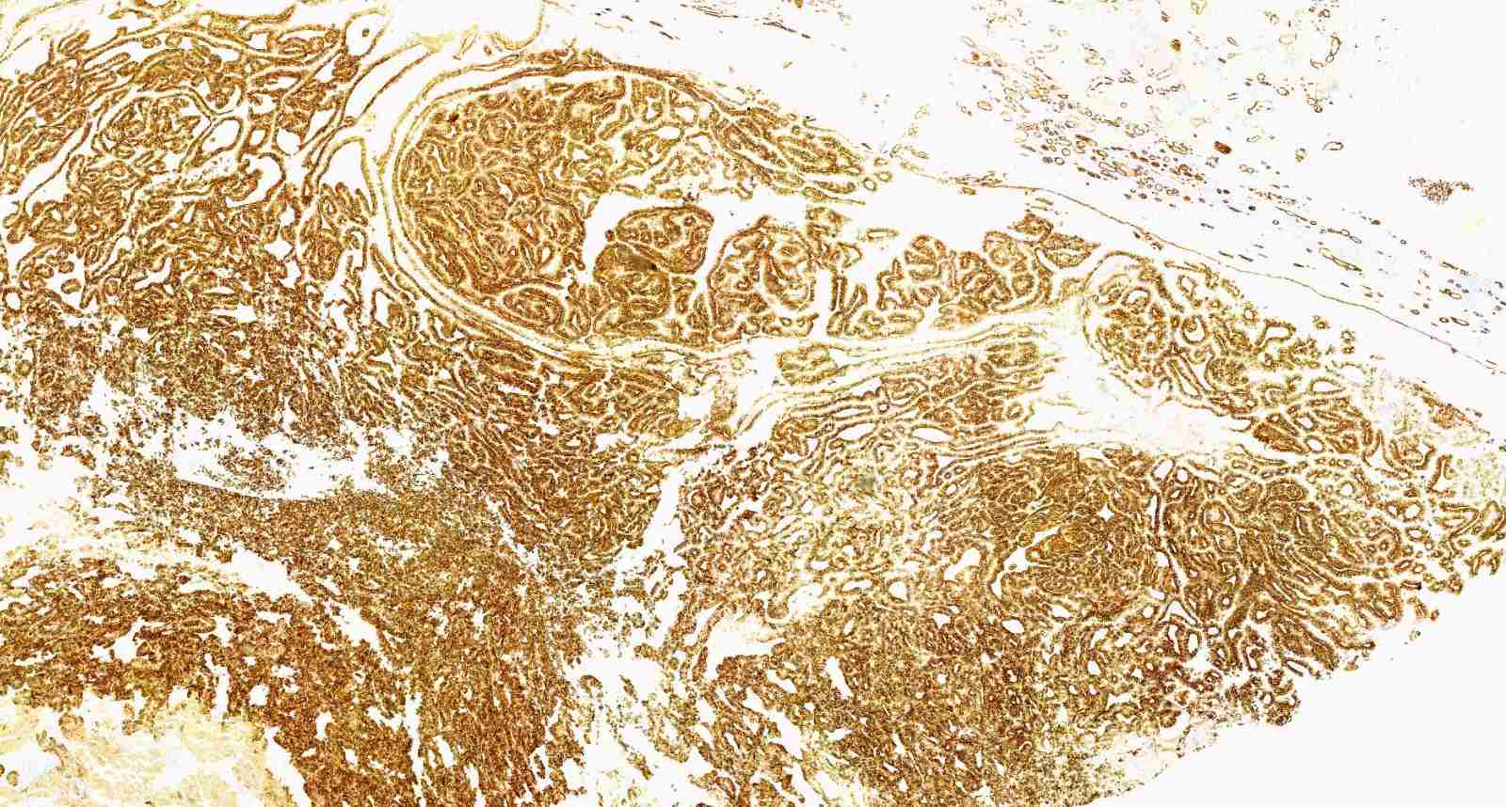
Pap RCC melanótico
CK7
Notes:
estruturas papilares ou tubulopapilares recobertas por uma única camada de células eosinofílicos, com citoplasma finamente granular e núcleos redondos, apicais e sem nucléolos

Slide 25
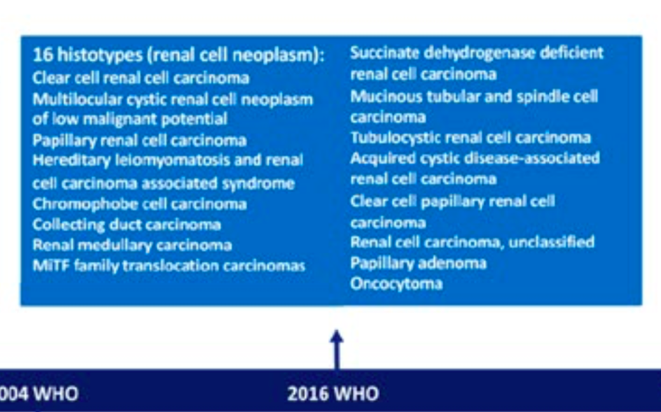
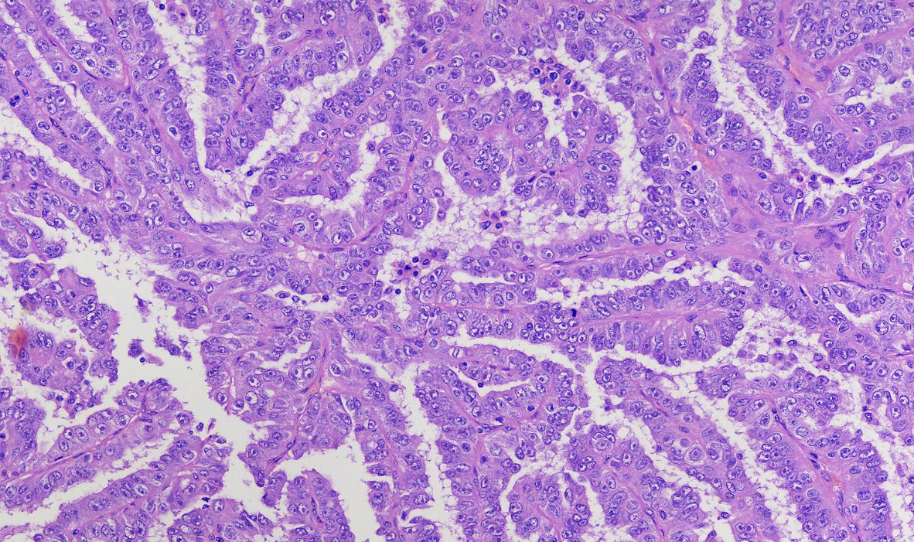
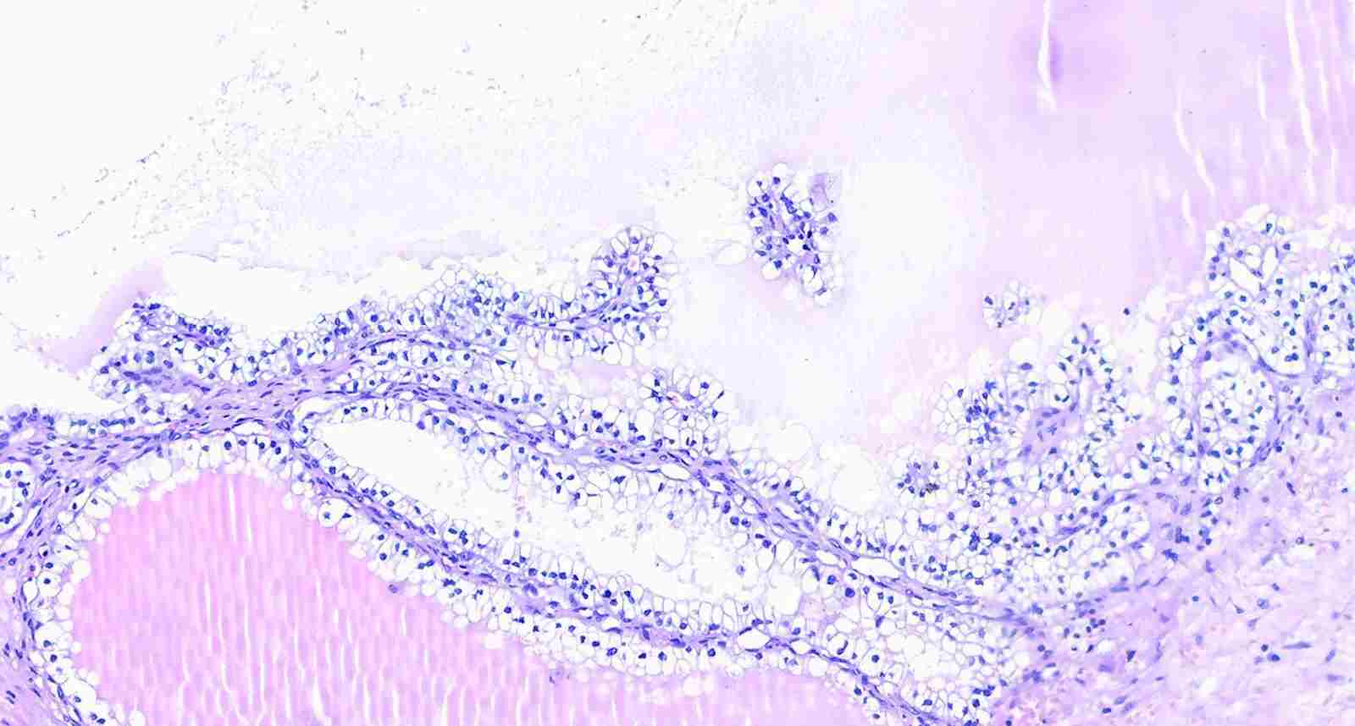
Células claras
Células granulares
Células claras
Papilífero
Tipo 1 e Tipo 2
Cromófobo
Ductos coletores
de Bellini
Ductos coletores
de Bellini
Oncocitoma
carcin. Neoplasia multilocular cística de células claras de baixo potencial maligno
Medular
Ca multilocular de células claras
Transl. família MiT (Xp11)
SDH-deficiente
Carcinoma NOS
Ass. Doença renal cística adquirida
MTSC
Ca tubulocístico
HLRCC
Carcinoma papilífero de células claras

Slide 26
HLRCC
Hereditary Leiomiomatosis syndrome associated RCC
CK7
Racem
INI1
Notes:
múltiplos padrões (sólido papilar, tubulocístico e cístico). Células eosinofílicas volumosas com características nucleares e nucleolares de alto grau.

Slide 27
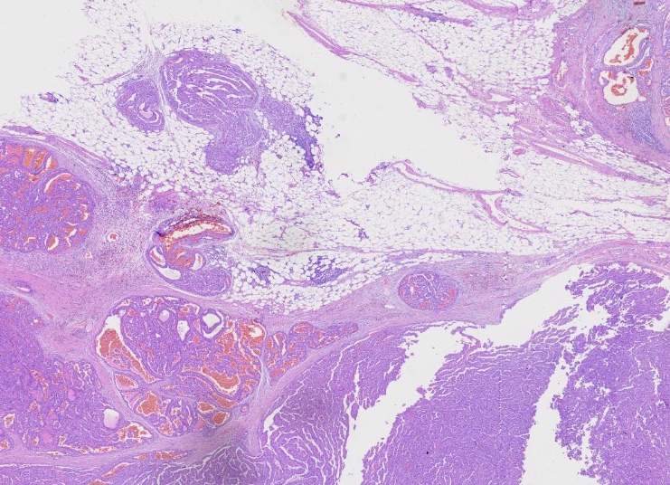

Slide 28
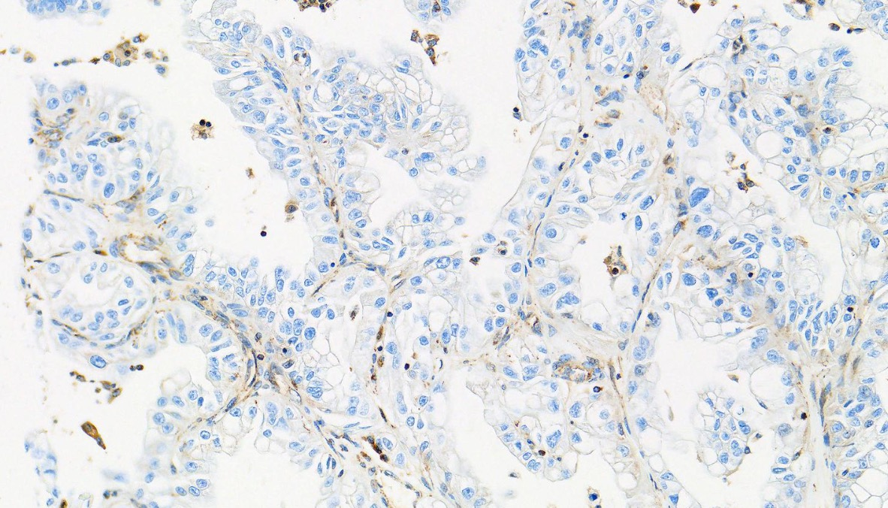
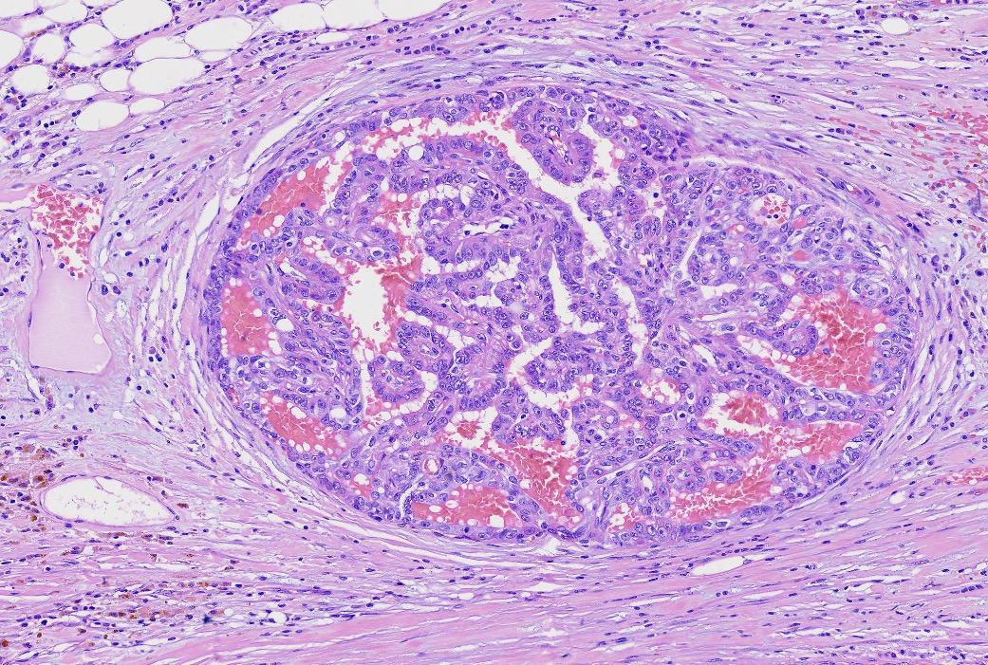
FH
História clínica: mulher, 38 a, AP de histerectomia por mioma (>1kg) e 3 irmãs com miomas uterinos (uma aos 23 anos).

Slide 29
Papilífero de células claras
Inicialmente descrito em doença renal crônica, onde poder ser multifocal, mas a maioria é esporádica.
Atualmente é o 4º tumor mais frequente do rim.
Imunoperfil particular.
Não possui as alterações moleculares do ccRCC ou PapRCC, mas radiologicamente semelhantes.
CK7
Racem
F
AE1AE3
34BE12
GATA3

Slide 30
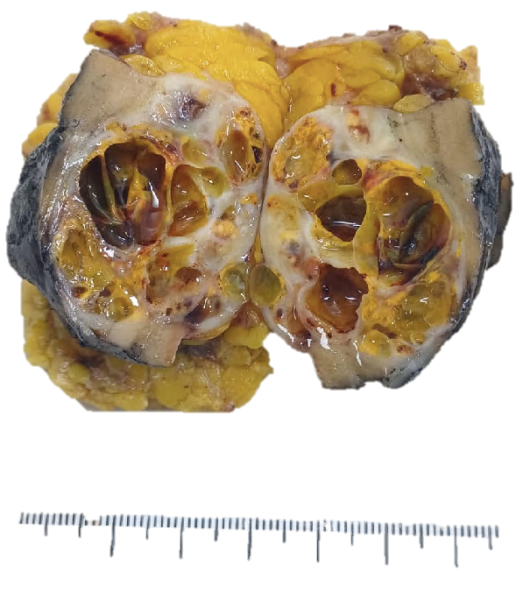
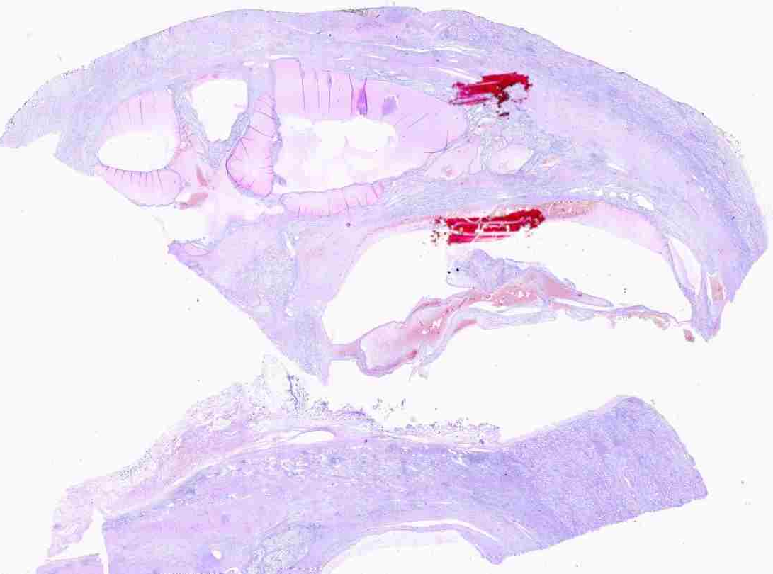
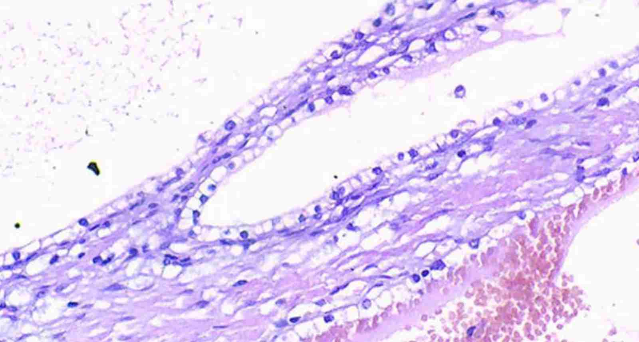

Slide 31
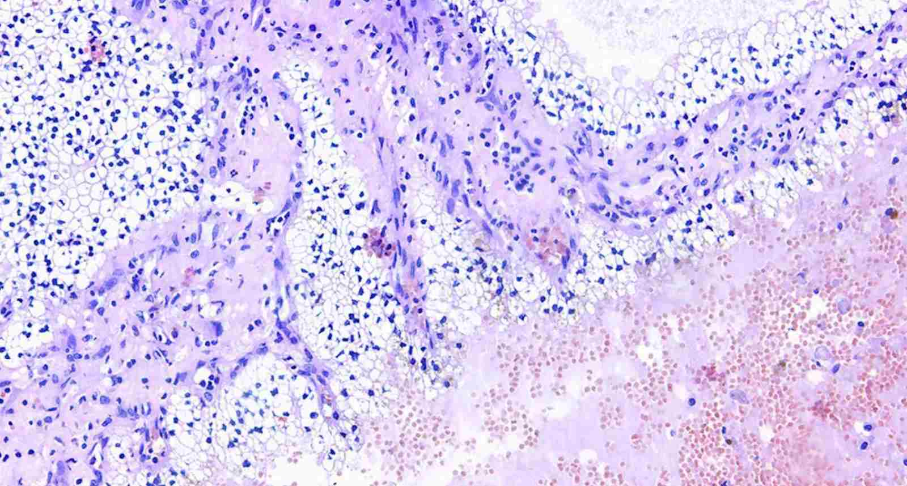
papilar
tubular
Tubular e cístico
cístico
Notes:
Micro: células claras dispostas em uma mistura variável de componentes císticos, tubulares ramificados, sólidos e papilares. Núcleos estão orientados para o lúmen
Macro: pequenas massas encapsuladas, às vezes com alterações císticas. A cor não é amarela, mas acinzentada e translúcida.

Slide 33
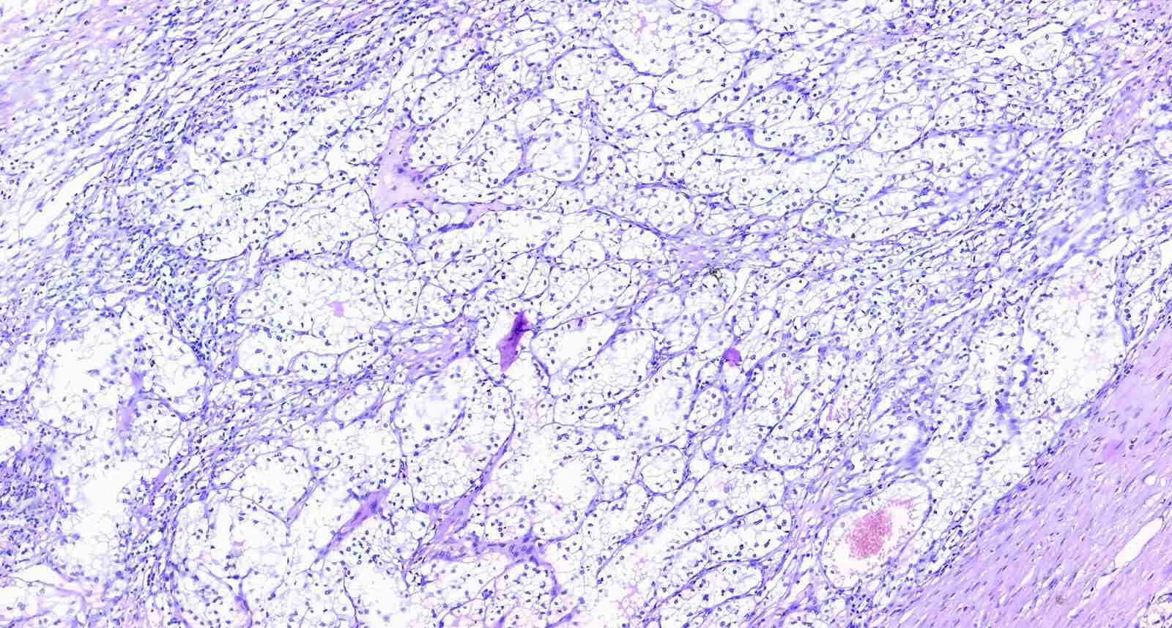

Slide 34
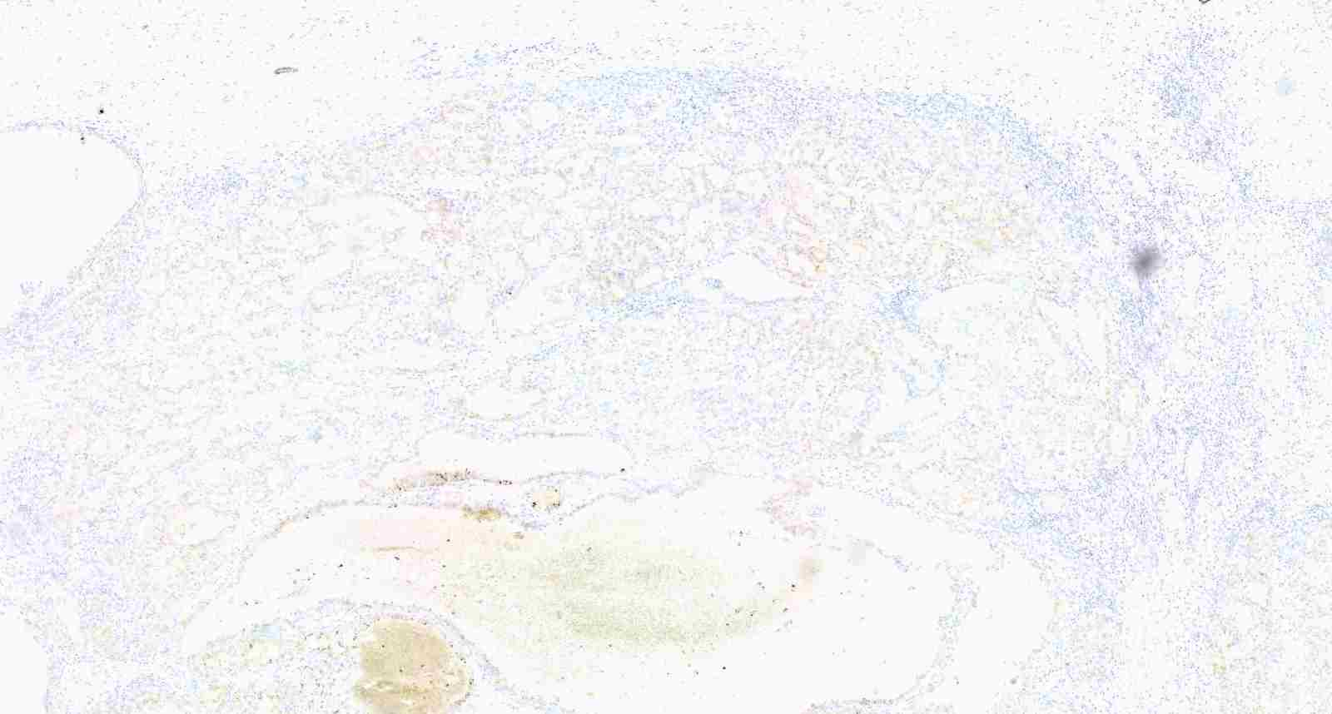
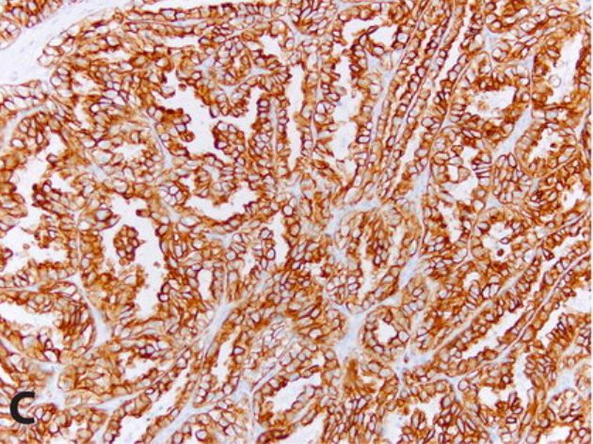
Racemase
CK7

Slide 35

Células claras
Células granulares
Papilífero
Tipo 1 e Tipo 2
Células claras
Papilífero
Tipo 1 e Tipo 2
Cromófobo
Ductos coletores
Oncocitoma renal
Ca medular SMARCB1-def
Medular
Neoplasia multilocular cística de células claras de baixo potencial maligno
TFE3-rearranjo (MiT)
SDH-deficiente
Transl. família MiT
Carcinoma NOS
TFEB-rearranjo (MiT)
Ass. Doença renal cística adquirida
Ca tubulocístico
MTSC
outros tumors oncocíticos renais
Rearranjo ALK
FH-def (HLRCC)
HLRCC
Eosinofílico sólido cístico (ESC)
carcinoma Tumor papilífero de células claras
Carcinoma papilífero de células claras
ELOC-mutado

Slide 36

Células claras
Células granulares
Papilífero
Tipo 1 e Tipo 2
TFE3-rearranjo (MiT)
TFEB-rearranjo (MiT)
MTSC
FH-def (HLRCC)
carcinoma Tumor papilífero de células claras

Slide 37

Células claras
Células granulares
Papilífero
TFE3-rearranjo
TFEB-rearranjo
MTSC
FH-deficiente
Tumor papilífero de células claras
Notes:
Carcinoma papilar 13-20% dos RCC:
Carcinoma papilar de células renais (grau baixo e alto de acordo com o grau ISUP) Subtipos: tumor papilar sólido, esquamóide bifásico (emperipolese, Ciclina D1 e CD57), tipo Warthin, de polaridade reversa (GATA3, KRAS)
É um tumor que pode ser único ou múltiplo e/ou bilateral e que afeta principalmente homens adultos (proporção sexual 3:1) [2]. Não há fatores etiológicos específicos reconhecidos; entretanto, sua prevalência aumenta na doença renal crônica e na doença renal cística adquirida
ganhos múltiplos e simultâneos (trissomia e tetrassomia) dos cromossomos 7 e 17 e pela perda do cromossomo Y [7,8], mas outros perfis também são possíveis como a presença de ganho cromossômico isolado
Alto e baixo grau
Até 25% de células claras
Necrose não é pior prognóstico

Slide 38
Carcinoma papilífero (Pap RCC)
13% a 20% dos RCC
3H : 1M
Prevalência ↑ em doença renal crônica
+7 / +17 e –Y
“permitido” até 25% de células claras
Subtipos histológicos
CK7
Racem
AE1AE3

Slide 39




Pap RCC - subtipos histológicos
MTSC
Skenderi F et al. Ann Diagn Pathol, 2017
WARTHIN-LIKE
SÓLIDO
ESCAMOIDE BIFÁSICO
(ciclina D1 e CD57 nas ilhas)
Denize T et al, Modern Path 2021
Notes:
estruturas papilares ou tubulopapilares recobertas por uma única camada de células eosinofílicos, com citoplasma finamente granular e núcleos redondos, apicais e sem nucléolos

Slide 40

Pap RCC - subtipos histológicos
SÓLIDO
convencional
Notes:
estruturas papilares ou tubulopapilares recobertas por uma única camada de células eosinofílicos, com citoplasma finamente granular e núcleos redondos, apicais e sem nucléolos

Slide 41


Pap RCC - subtipos histológicos
POLARIDADE REVERSA
KRAS-mutado.
GATA3+
baixo grau e indolente.
Notes:
estruturas papilares ou tubulopapilares recobertas por uma única camada de células eosinofílicos, com citoplasma finamente granular e núcleos redondos, apicais e sem nucléolos

Slide 42



Tipo 1 e Tipo 2
Papilífero
Tipo 1 e Tipo 2
199 casos Tipo 1 puro ou misto (+Tipo 2)
Pior prognóstico: grau 3 da OMS/ISUP predominante, tamanho, TNM, atividade mitótica, LVI, padrão sólido
independentemente % tipo 2 – melhor prognóstico.
Morfologia mista (tipo 1 + tipo 2) = mesmo perfil molecular
Ex-Pap tipo 2 - grupo heterogêneo = alto grau do Pap + subtipos molecularmente definidos
Murugan, Reuter V, et al. Modern Pathology (2022) 35:825–835;

Slide 43

Mudanças relevantes quanto ao prognóstico:
TFE3 e TFEB-rearranjo RCC
TFE3-rearranjo (MiT)
TFEB-rearranjo (MiT)
TFE3
TFEB
CK7
CK7
Racem
Racem
catepsina
catepsina
melan
melan
F
F
CD10
CD10
indolente
agressivos ˜50%

Slide 44
Mudanças relevantes quanto ao manejo dos pacientes e familiares:
FH-deficiente
FH-def (HLRCC)
Leiomiomas cutâneos e uterinos estão frequentemente associados nos sindrômicos.
Existem casos de baixo grau (mimetizando SDH-def, oncocitoma, LOT), com prognóstico favorável.
OMS 2004: incluídos entre os Pap tipos II → OMS 2016: Síndrome LMS RCC → cerca de 20% são esporádicos.
agressivos com metástase precoce e mutações (germinativas principalmente) no gene FH

Slide 45
Mudanças relevantes quanto ao prognóstico:
Tumor renal papilífero de células claras)
carcinoma Tumor papilífero de células claras
Reconhecido inicialmente na doença renal terminal
Por que era carcinoma? Inicialmente descrito em doença renal terminal e com follow-up limitado (DD com ccRCC era muito sutil)
distinção imuno-molecular:
  IHQ : CK7+, CAIX+ (🍸); GATA3+ e Racemase-
  mutação VHL e -3p
Sem relatos de recorrência ou metástase (até agora).

Slide 46
CARCINOMAS RENAIS DE MORFOLOGIA
PAPILÍFERA
BAIXO GRAU
ALTO GRAU
Papilífero de baixo grau
Papilífero de alto grau
MTSC
TFE3-mutado
Tumor papilífero de células claras
TFEB-mutado
FH-deficiente
Notes:
Diferencial com baixo grau
Adenoma renal papilar Os critérios da OMS para definir o adenoma papilar pouco mudaram em 2022. O diagnóstico de adenoma papilar só pode ser feito para lesões não encapsuladas, de arquitetura tubulopapilar, com citologia de baixo grau e medindo estritamente menos de 15 mm de eixo maior.
Adenoma metanéfrico - CD57, WT1+ , CK7- e BRAF-mutado
Tumor papilífero de células claras; CK7+, CAIX+, CKHMW+
MTSC – morfologia e imuno iguais. DD com desdiferenciação sarcomatoide; MTSC= perdas cromossômicas (e não ganhos)
Diferencial com alto grau (antigo tipo 2) – Pap alto grau é dx de exclusão
TFE3 e TFEB
FH- deficient
ALK

Slide 47
obrigadA!

Slide 48
Células claras
Células granulares
Células claras
Papilífero
Cromófobo
Ductos coletores
Neoplasia multilocular cística de células claras de baixo potencial maligno
TFE3-mutado
Oncocitoma renal
Ca medular SMARCB1-def
TFEB-mutado
SDH-deficiente
Carcinoma NOS
MTSC
Ass. Doença renal cística adquirida
Ca tubulocístico
FH-deficiente
outros tumors oncocíticos renais
Rearranjo ALK
Tumor papilífero de células claras
Eosinofílico sólido cístico (ESC)
ELOC-mutado

